Slide 1



朱德的扁担
义务教育课程标准实验教科书二年级上册
执教者：射阳外国语学校 陈秀琴

Slide 2
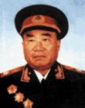
朱德爷爷与毛主席、周总理一样，是我们老一辈的革命家。
1928 年4 月底，朱德、陈毅率领一部分南昌起义和湘南暴动的队伍，来到井冈山，和毛泽东领导的秋收起义部队胜利会师，成立了中国工农革
命军（不久改称红军）第四军，朱德担任军长。国民党把井冈山革命根据地视为眼中钉、肉中刺，千方百计想拔掉它。他们实行经济封锁，妄图把红军饿死、冻死、困死。为了粉碎敌人的经济封锁，地下党组织积极动员群众为山上送粮。挑粮上山也成了红军的一项经常性工作。
那年，朱德军长经常亲自带领战士们下山挑粮。

Slide 4
战士们想，朱德同志工作那么忙，
还要翻山越岭去挑粮，累坏了怎么办？

Slide 5
同志 井冈山 坚守 围攻
必须 生产 翻山越岭
朱德记 粉碎 敌人 劝 并

Slide 6
红军要坚守井冈山根据地，粉碎敌人的围攻，必须储备足够的粮食。井冈山上生产粮食不多，常常要抽出一些人到茅坪去挑粮。从井冈山上到茅坪，有五六十里，山高路陡，非常难走。可是每次挑粮，大家都争着去。

Slide 7
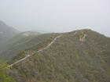

Slide 8
从井冈山上到茅坪，有 ， ，非常难走。可是每次挑粮，大家都争着去。
五六十里
山高路陡

Slide 9
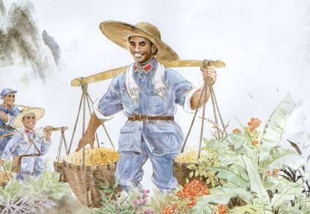

Slide 10
他穿着草鞋，戴着斗笠，挑起 的一担粮食，跟大家一块儿爬山。
满满

Slide 11
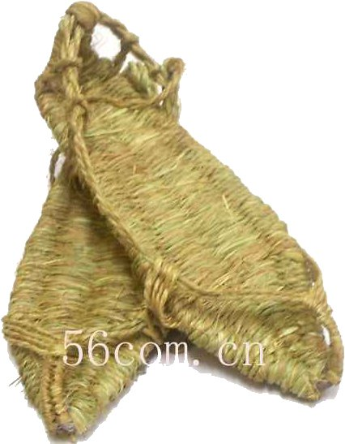

Slide 12
他穿着草鞋，戴着斗笠，挑起 的一担粮食，跟大家一块儿爬山。
满满

Slide 13
不料，朱德同志 又赶做了一根扁担，并写上“ ”三个字。
连夜
朱德记

Slide 14
朱德挑粮上坳，粮食绝对可靠。
大家齐心协力，粉粹敌人围剿。

Slide 15
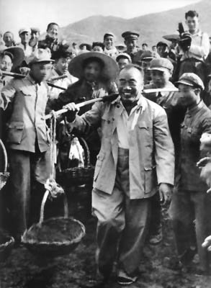

Slide 16
